Slide 1
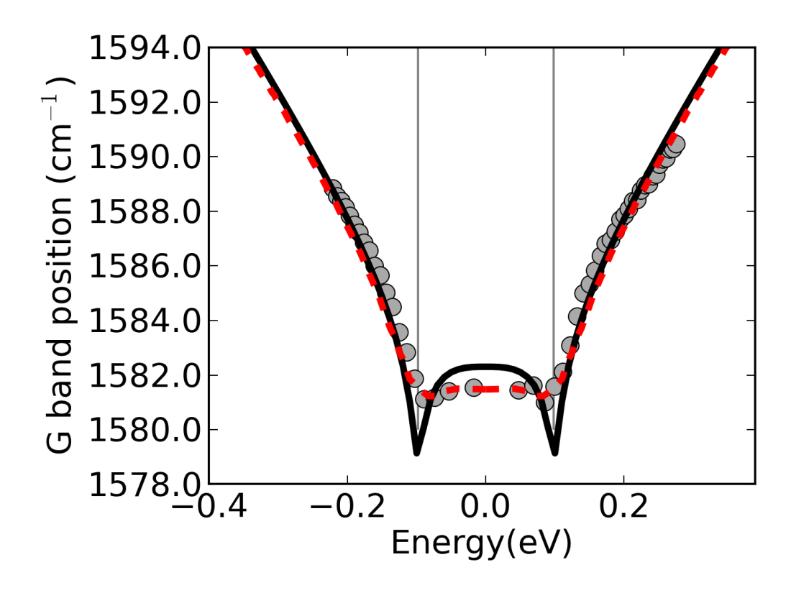
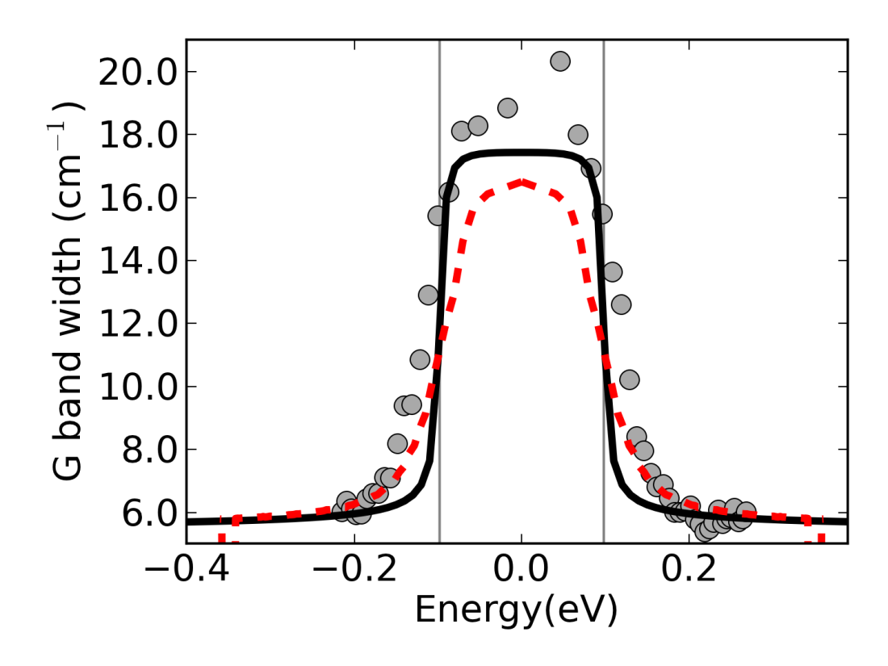


$$ℏω_{G}$$
$$ℏω_{G}$$

